Slide 1
กิจกรรมปฐมนิเทศ ปีการศึกษา ๒๕๕๗ สำหรับนักเรียนชั้นมัธยมศึกษาปีที่ ๑
กลุ่มบริหารวิชาการ โรงเรียนหาดใหญ่วิทยาลัยสมบูรณ์กุลกันยา

Slide 2
เรียนอย่างไรให้......................................
ประสบความสำเร็จ
เป็นเลิศในสังคม
เข้าเรียนต่อ ม.๔ ได้
พ่อแม่ปลื้ม
เพื่อนยอมรับในฝีมือ
มีงานทำ

Slide 3
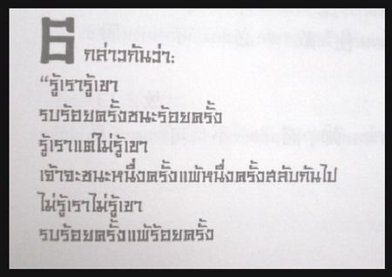

Slide 4
รู้เขา......
หลักสูตร
แนวทางการสอนของครู
ปัจจัยเอื้อในโรงเรียน

Slide 5
จุดเด่นหลักสูตร
เป็นโรงเรียนหลักสูตรมาตรฐานสากล
กิจกรรมชุมนุมมีให้เลือกหลากหลาย
กิจกรรมในเครื่องแบบมี ๕ กิจกรรม ลูกเสือ – เนตรนารี เหล่าเสนา/ เหล่าอากาศ / เหล่าสมุทร กิจกรรมผู้บำเพ็ญประโยชน์ กิจกรรมยุวกาชาด

Slide 6
โรงเรียนหลักสูตรโรงเรียนมาตรฐานสากล
เน้นการเรียนการสอนรายวิชาเพิ่มเติม การศึกษาค้นคว้าและสร้างองค์ความรู้ การสื่อสารและการนำเสนอ
เน้นกิจกรรมเพื่อสังคมและสาธารณประโยชน์ที่บูรณาการกับกิจกรรมที่มุ่งเน้นจิตสาธารณะที่ใช้องค์ความรู้
การเรียนรู้ภาษาที่ ๒

Slide 7
โรงเรียนหลักสูตรโรงเรียนมาตรฐานสากล
เน้นการเรียนการสอนรายวิชาเพิ่มเติม การศึกษาค้นคว้าและสร้างองค์ความรู้ การสื่อสารและการนำเสนอ
เน้นกิจกรรมเพื่อสังคมและสาธารณประโยชน์ที่บูรณาการกับกิจกรรมที่มุ่งเน้นจิตสาธารณะที่ใช้องค์ความรู้
การเรียนรู้ภาษาที่ ๒

Slide 15
กิจกรรมพัฒนาผู้เรียน
กิจกรรมในเครื่องแบบ
เข้าเรียน-เข้าค่าย-แต่งกายให้ถูกต้อง
ระเบียบวินัย ทักษะชีวิต
กิจกรรมชุมนุม
ควรหมุนเวียนเปลี่ยนทุกปีการศึกษา
สนุก – ใจรัก - ผ่อนคลาย
กิจกรรมเพื่อสังคมและสาธารณประโยชน์
ทำตนให้เป็นประโยชน์
สังคมดีขึ้นด้วยมือเรา

Slide 16
แนวการจัดการเรียนการสอน
LEARN
หน่วยการเรียนรู้
ภาระงาน/ชิ้นงาน
ครู
การวัดและประเมินผล

Slide 17
ปัจจัยเอื้อในโรงเรียน
YORSOR
ห้องสมุด
WIFI
ระบบรุ่นพี่รุ่นน้อง
ครู/ผู้เกี่ยวข้องทางการศึกษา

Slide 18
การช่วยสร้างบรรยากาศในการเรียน
ภาษาไทย
สังคมศึกษา
ภาษาต่างประเทศ
คณิตศาสตร์

Slide 19
การงานอาชีพ
ชั้น ๔ สุขศึกษา

Slide 20
วิทยาศาสตร์
โครงการพิเศษ
ภาษาต่างประเทศ

Slide 21
การใช้สื่อสังคมออนไลน์ให้เกิดประโยชน์กับการเรียน

Slide 22
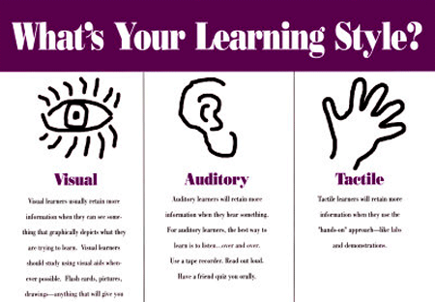
รู้เรา.....

Slide 24
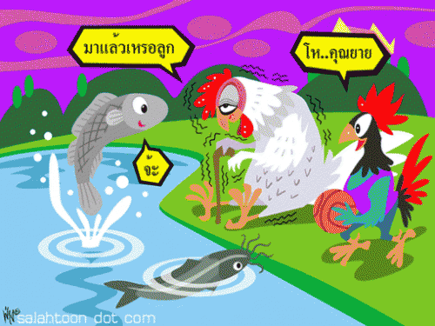

Slide 25
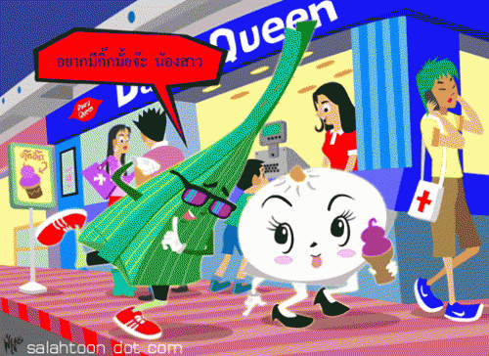

Slide 27
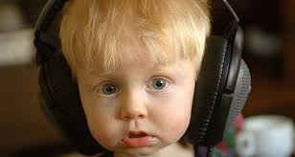

Slide 29
ฝากไว้....เพื่อก้าวสู่ ม.๔
คิดดี พูดดี ทำดี คบคนดี
อ่านหนังสือดี เรียนดี
ไปสู่สถานที่ดี ดีแน่นอน

